Slide 1
財務金融學系
蕭育仁 助理教授 e-mail: yujen@mail.ndhu.edu.tw
Office: C420
Office hour: Thursday afternoon or by appointment
『財務管理』

Slide 2
第6單元 股票市場理論
股票(stock)是由股份有限公司募集資金時，發行給出資人，以代表出資人對公司所有權的有價證券。股票的持有人稱為股東(stock holders)
Note：國內上市股票面額皆以一股十元為單位，一張股票有1千股。
6.1特性
一般分可為記名式和無記名式兩種，其特性如下：
一、永久出資
沒有到期日，且資金為永久，除非公司解散清算，否則不能向公司取回資金，不過股東在投資以後，有權利自由的出售或轉讓所持有之股票
二、有限責任
有限責任，以出資股本為限，並不對公司之風險付無限責任
三、公司管理權
股東出席股東會，投票選舉董事，監察人來監督管理經營公司之權利， 一般股東之所有權與經營權分離
Note:累積投票制(cumulative voting )vs.直接投票制 (straight voting)
Note: 委託書(proxy)是股東委他人參加股東大會投票的法定文件。

Slide 3
第6單元 股票市場理論
四、盈餘分配權
對公司盈餘分配之權利，股利政策須經由股東大會決定
五、剩餘資產分配權
當公司解散清算時，剩餘資產除了公司債債權人及特別股股東較普通股股東有優先受益權之外，普通股股東按持有股份數量比例分配之
六、新股認購權→現金增資
以公司法規定，當公司發行新股時，除保留部分以供員工認購以外，其餘應由原股東按所持股份比例優先認購之。新股認購權利得與原有股份分離獨立轉讓

Slide 4
第6單元 股票市場理論
6.2 企業發行普通股的考量
一、優點：
1.不需固定支付股利
2.無到期日
3.普通股比重越高，增加未來舉債能力
二、缺點：
1.發行費用最高，資金成本最高
2.普通股股利不能抵稅
3.股數增加，會稀釋EPS
4.依照訊號發射理論，發行普通股會被投資人認為是股價高估而使股價下跌

Slide 5
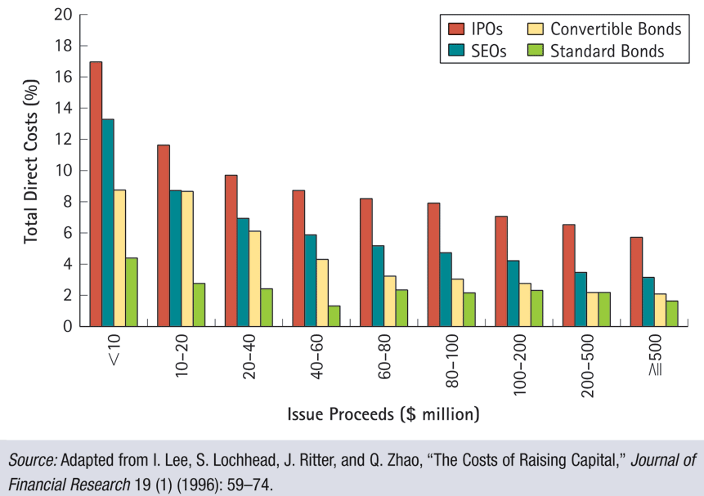
Relative Costs of Issuing Securities

Slide 6
第6單元 股票市場理論
6.3股票上市的考量
一、承銷對象是否對大眾發行
1.公開承銷(IPO)：對大眾募集資金
2.私募：洽特定法人或主力
二、承銷方式區分
1.包銷(firm commitment)
①餘額包銷(firm commitment)
②確定包銷(standby arrangement)
Note：green shoes;(綠色條款)或Overallotment(超額配售選擇權)→發行公司給承銷商的認股權，約定承銷商在未來的一定期間內，可以用〝特定價格〞來向公司買入一定數量stock。
2.代銷(best effort):承銷期屆滿後，對於未售完之有價證券應退還發行公司
Note：台灣之三種方式 ① 公開申購 ② 競價拍賣 ③ 詢價圈購

Slide 7
第6單元 股票市場理論
三、首次公開發行上市的股票IPO
(一)意義：
新上市股票是指公司首次公開發行上市的股票，稱為IPO(Initial Public Offering)
(二)特性：
1.IPO承銷價格低估現象
①投資者間資訊不對稱(Information Asymmetric)
②激勵承銷商
③有利公司未來現金增資
④降低法律訴訟費用
⑤承銷商之聲譽

Slide 8
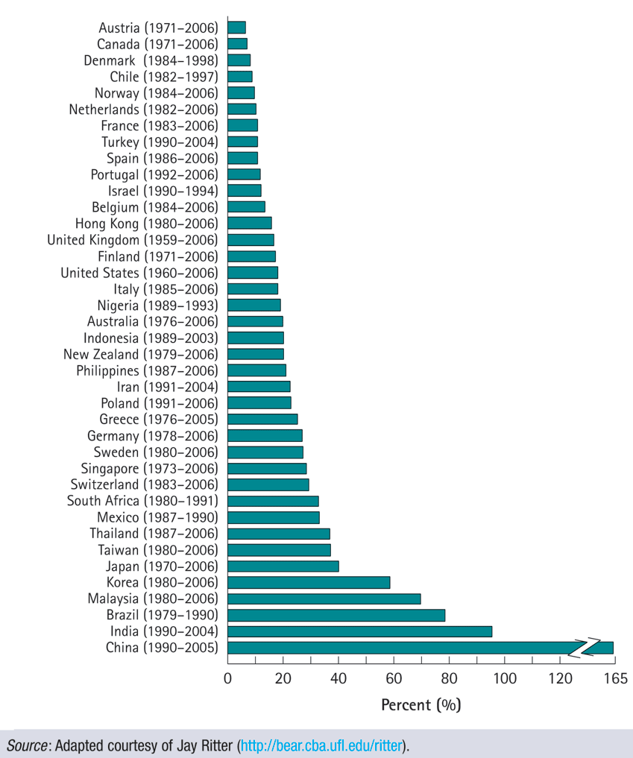
International Comparison of First-Day IPO Returns

Slide 9
第6單元 股票市場理論
1I. 股票上市之優點
公司股東可分散期投資風險，間接降低資金成本
上市公司必須滿足資訊公開之相關規範，可以減少與投資人之間的資訊不對稱
併購的進行
激勵員工的效果
提升知名度
減少負債
提高股票之流通性
III.股票上市之缺點
公司必須皆露許多事項，增加額外資訊處理成本
公司控制權可能外流
稀釋股權結構，產生代理問題的機會增加

Slide 10
第6單元 股票市場理論
6.4 特別股融資(Preferred Stock)
一、意義：
特別股兼具債券與普通股之性質，是一種混合證券(hybrid security)。特別股具有面值，每股股利固定不變，且公司必須先支付特別股股利後，才能支付普通股股利，此與債券性質類似，但假若公司未能賺到足以支付特別股股利之盈餘，公司可以暫停支付特別股股利，不會有破產之虞，此與普通股類似
二、特性：
1.領取固定股息
2.優先受償權
3.面值
4.累積股利
5.其他條款
①轉換權：允許在特別期間中，按照既定價格將特別股轉換為普通股
②投票權(voting)
③參加權(Participating)
④贖回條款(Call Provision)

Slide 11
第6單元 股票市場理論
三、優缺點
1.優點：
①固定融資成本
②無到期日與破產成本
2.缺點：
①資金成本比負債高
②無稅盾之效果
③流動性較差

Slide 12
第6單元 股票市場理論
6.5評價模式
一、價值定義
(一)清算價值(Liquidation Value)
當公司面臨破產危機時，所要立即變現之價值
(二)帳面價值(book value)
目前公司資產負債表之股東權益價值
(三)市場價值(market value)
市場上之成交值，由市場供需決定
(四)實質價值(intrinsic value)
理論模型價值

Slide 13
第6單元 股票市場理論
二、方法
三、種類
①特別股評價(preferred stock valuation)

Slide 14
第6單元 股票市場理論
②普通股評價
Ⅰ.持有n期之股價≣持有∞期之股價
Ⅱ.股利固定

Slide 15
第6單元 股票市場理論
Ⅲ.股利固定成長g (g≡成長率)
其中 b = 盈餘保留率； d = 股利支付率 = 1 – b
ROE = 股東權益報酬率
#股利固定成長模式(Gorden Model)→股利固定成長g，且k>g

Slide 16
第6單元 股票市場理論
#淨成長機會.價值模型(Net Present Value Growth Opportunity Model；NPVGO)
→股利零成長之價值+股利成長價值=

Slide 17
第6單元 股票市場理論
#本益比(P/E - ratio)法

Slide 18
第6單元 股票市場理論
Note:股利發放實務
現金股利(除息)除息參考價=
除息前一天交易日收盤價 – 現金股利
股票股利(除權)除權參考價=
(除權前一天交易日收盤價)/(1 + 股票配發率)

Slide 19
第6單元 股票市場理論
6.6庫藏股股票
一、意義：公司買回自己發行流通在外股票，且買回後尚未出售或未辦理減資註銷之股票
二、功能：
1.維持公司股價之穩定
2.防止公司被惡意購併
3.公司股權轉換使用
4.調整資本結構
5.收回異議股東之股票
6.員工配股
7.代替現金股利發放
Note:買回本身股票所產生之盈餘並不課證交易稅

Slide 20
Exercise
在2004年1月時，大里公司開發出發電量為同型產品三倍的太陽能發電機。此一突破預期可使公司在未來五年中，每年都能成長25% ，五年後，由於同業已加入競爭的緣故，該公司的年成長率將降到10% ，且會永遠停留在這個水平。大里公司的股票必要報酬率等於20% ，去年剛支付過3元的每股股利。
(一)試計算出目前的每股股價
(二)是分別算出2004年2008年間的當期股利收益率，預期資本利得收益率，以及預期總報酬率。

Slide 21
Exercise
財務分析師預測東華公司明年的股利會是3.30，後年的股利會是3.63、大後年的股利會是3.993，之後會以8%的成長率持續成長下去。而目前分析師分析的東華公司的權益資金成本是10%，請分析目前東華公司合理的股價會是多少？

Slide 22
Exercise
B公司目前股價為每股90元，市場預期其每年的現金股利為每股10.8元。該公司保留盈餘之獲利率(return on retained earnings)為每年16%，且該公司之政策為將62.5%的稅後盈餘做為現金股利發放給股東。根據股利成長模型，B公司股票適當的折現利率為每年?%
又該公司股價成長機會價值NPVGO為?元

Slide 23
第6單元 股票市場理論-學術研究
Why do firms go public ?
第一種為公司有很好的投資計劃，但沒有足夠的資金，所以公司會公開發行股票來籌措資金，但其實對於缺乏資金，有某種程度的另一種意含，就是說公司在缺錢時，其實可以去跟銀行借錢或發債，來承擔利息成本，但高利息成本代表債權人認為其為高風險的活動，因此股東一般也不願意如此做，也就是說，公司為何願意上市賣自己的股票，基本上也有分散期風險的需求。
第二種為完全以股東利益為出發點的動機，也就是說，大公司成立一個小公司，其不直接將小公司賣給有興趣的賣方，而是將小公司之股票拿去公開市場賣較有利機。

Slide 24
第6單元 股票市場理論-學術研究
Ritter and Welch (2002) 整理出二個理論性文章的理由:
Life cycle theories :此理論比較根據公司自己本身的立場來探討公司是否上市，相關的主要文獻為Zingales (1995)，此篇主要是討論原有股東之所以選擇上市，是因為想在公司上市之後把公司的股權掉，自己獲得最大利益，所以此篇的模型設定下對公司IPO之建議如下:
  如果原有股東現金控制權滿高，或者相對來說對手的私人利益满高，此時公司根本不需IPO，而是等著與對手談判，從談判的過程中萃取對手的私人利益。
  如果原有的股東沒有私人利益，或是市場上某一個對手的私人利益很高，則應該將整個公司拿出去公司賣掉，類似 (Spin-offf 的概念)，也就是說公司對於控制權沒有很大的利益時，就是把公司賣掉。
  也許原有股東有點私人利益，對手的私人利益也不是很高的時候，(類似carve-out 的概念)，先賣一點股票，然後再看未來情況而定，可能將手上剩餘的股票賣出，或是將原先之股票全部買回。

Slide 25
第6單元 股票市場理論-學術研究
類似討論的文獻有Chemmannur and Fulghieh (1999) 而 Maksimoric and pichler (2001);Schultz and zaman (2001) 認為公開交易的股票較能激勵市場的投資者，貸款者公司之客戶與供應商對公司的信心，進而提升公司之價值，事實上，如果能成為產業第一個上市的公司更有助於確立其產業領導之地位。

Slide 26
第6單元 股票市場理論-學術研究
Market timing theories :在理論比較根據市場因素的立場來探討公司是否該上市，相關的主要文獻為Lucus and McDonald (1990)，此篇主要是來說明管理者和投資人之間資訊不對稱，在此模型的設定下，公司會唯一發行新股的機會，只有在公司高估且具有投資機會的時候，所以為好的投資計劃，往往會發生在較佳的景氣循環時，此時的資訊不對稱成本較低，使的公司會加強外融資。

Slide 27
第6單元 股票市場理論-學術研究
由於未上市公司之資金取得不易，所以關於 IPO的理論的檢定是相當困難的，Pagano et.al (1998) 發現公司規模和所屬產業的M/B ratio 越大，上市的可能性越大，原因是公司的規模越大越容易受到投資人的信賴，而 M/B ratio代表公司所屬產業的未來成長性，當公司所屬產業的未來成長性越大，代表越有好的投資機會，所以公司越可能IPO，而Lowry (2002)則提出投資人的情緒，成長機會以及逆選擇之考量會影響IPO之發行。

Slide 28
第6單元 股票市場理論-學術研究
IPO 的現象並非stationary，也就是說IPO具有群聚現象?
在 Lucus and Mcdonald (1990) 說明IPO或SEO 會在景氣好的時候，一同發行新股，因為在此篇模型設定下，公司在累積很久大好之後，公司就一定會有投資計劃，使得公司大和和景氣息息相關，而且當市場景氣轉差時，所有公司皆知道，大家就在之前發行投資計劃，所以大家就會一同發行，迼成IPO或SEO 有群聚現象。

Slide 29
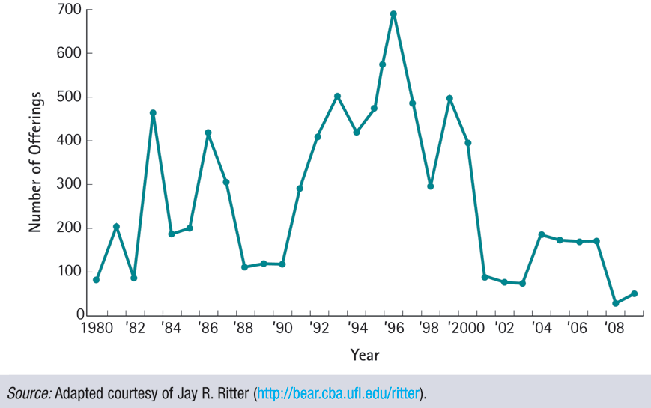
Cyclicality of Initial Public Offerings in the United States, (1980-2009)

Slide 30
第6單元 股票市場理論-學術研究
為什麼IPO時要Under price ?
IPO 發行價低估的主要解釋的理由為資訊不對稱的風險補償，而IPO 資訊不對稱又可以分為
A.投資人與投資人之間資訊不對稱與
B.管理當局和投資人之間的資訊不對稱
主要提出A類的文獻為Rock(1986)，他認為投資人可分二種，一種為資訊充足者(informed investor);另一種為資不足者(uninform investors)。
資訊充足者願意支付成本以掌握有關發行公司真實價值的資訊，一旦獲知其股票真正價值高於承銷價格，則為儘可能認購該新上市股票;若預期股票真正價低於承銷價格便不會參與申購。相反的，資訊不足者因為缺乏資訊，是以遀機方式認購新上市股票。
作者又將新上市公司分為好公司(good issues)與壞公司(bad issues) ，若為好公司發行的股票，資訊充足者訊資訊不足皆會認購，當發生超額需求時，承銷商只能以配額的方式銷，造成資訊充足者排擠資訊不足者而到配額，若是壞公司發行的股票，資訊充足者會退出市場，使得資訊不足者認購到壞公司股票機率大增，並遭受損失，此種情況亦稱為嬴家詛咒(winner’s curse)。因此，為了吸引資訊不足者參與發行市場，發行公司必須以折價的方式彌補資訊不足者的可能損失，減少嬴家詛咒之發生。
在此篇模型設定下，本篇證明發行價和資訊不足者之需求為反向之關係，也就是說，當資訊充足者的需求不足以吃下整個市場之發行量時，為了吸引資訊不足者進入市場，只好降低發行價，讓資訊不足者覺得有利可圖。

Slide 31
第6單元 股票市場理論-學術研究
Koh and Walter(1989)用新加坡的資料證明 winner’s curse 的存在；而Amihud et.al. (2001)則支時informational cascade 之說法，認為發行者之折價吸引部分投資者，進而產生如瀑布般連鎖效應吸引其他的投資者。Hanley (1993) 支持循價圈購(book building )的過程可以從資訊充足者中得資訊，為了誘使有資訊的投資人可以誠實反應其願意購買之價格，承銷商會承諾較多的IPO allocation 及 underpriced (Lee et.al )(1999) and Cornelli et.al. (2001))

Slide 32
第6單元 股票市場理論-學術研究
在B類中Lucus and Mcdonald (1990)利用模型設定在模擬的情下，發現承銷價確實有underprice 的情形，而有些文獻則提出，為了區別好公司與壞公司，好公司會故意折價，而讓壞公司無法跟進，也就是現在的犧牲可以在未來獲得補償(Allen and Fanlhaber(1989); Welch (1989))，但對於此Signal 的說法，實證結果相當分歧，Welch (1989)發現IPO 公司之後，有1/3的公司會再SEO; Jegadeesh et. al. (1993) 發現IPO報酬愈高之後SEO的機率愈高。但Michaely and Shaw(1994) 不支持signal 的說法。
假若IPO 發行價低估非因資訊不對稱的理由，Tinic(1989) and Hughes et.al. (1992)提出IPO 的折價可以減少法律責任，但此說法並未獲得Darke and Vetsuypens (1993)的實證支持。Baron (1982)則提出為了減少承銷商和發行者之間的代理成本，所以IPO 時承銷價會低估，但此說法被Muscarella and Vetsuypens (1989) 否定，因為他們發現承銷商本身IPO 亦有價格低估的問題。
之前的文獻主要都是在探討IPO 承銷價低估的理由，Purnanandam and Swaminathan (2004) 則利用1980至1997年2000筆IPO 的資料去測試IPO承銷價是否真的有低估的現象，實證結果反而發現IPO 承銷價有高估的情形，作者認為原因是IPO 的投資者太專注在樂觀地對盈餘成長預測，而沒有去關心IPO發行公司的獲利能力。

Slide 33
第6單元 股票市場理論-學術研究
承銷商(Under Writer)角色對IPO的影響?
由於發行者和投資者之間的資訊不對稱，使得發行者願意折價來獲取投資者的資訊，但是Benveniste and Spindt(1989);Sherman(2000); Sherman and Titman(2002) 認為如果承銷商有股票分配(share allocation) 的能力，可以降低折價的程度與增加發行量的效果。Loughran and Ritter(2002)提出雖然承銷商的股票分配能力，可以降低折價，但是承銷商和發行者之間代理問題，使得承銷商不見得會盡力這麼做。承銷商可能仍leave money on the table 而將這些折價股票分變與承銷商友好的顧客(Sicolfi(1997)；Pulliam and Smith (2000,2001)，同時Loughran and Ritter(2002) 也用展望理論(prospect theory) 去解釋發行者如果認為發行後股價表現會不錯，對於承銷價折價的情形會較容易接受，而Ljungquvist and Wilhelm(2005)也實證支持這樣的說法。也於承銷價underpricing 所創造出來的超需求，使得發行者與承銷商有股票分配的能力(Booth and Chua (1996)；Brennan and Franks (1997))，以過去實證文獻來說，Hanely and Wihelm (1995) ; Cornelli and Goldreich (2001) 皆發現大多是將股票優先分給機構投資人，而Stoughton and Zenchner (1998) 也認為分配給大的機構投資人，具有監督公司管理者的功能。其他文獻像 Booth and Chua(1996)也提出分給大量小額投資人，可以增加發行後的流動性，提高公司價值。Brennan and Franks (1997) 則認為IPO 分的愈分散，原管理當局愈不容易被趨離公司，而Mello and Parsons(1998)也提出二階段發行最最有效率的說法。承銷商的功能除了事前的承銷動作外，對於發行後的市場價格也可以透過安定操作(stabilization)來穩定IPO後的市場價格(Ellis et. al.(2000))，當然，如果IPO後市場強勁，投資者flipping 的行為，承銷商是不會阻止，而且有時flipping 的行為是有用的(Aggarwal (2002); Fishe(2002))。
因此，對於發行者選擇承銷商的原因來說，折價的程度並非主因(Krigman et.al.(2001))，而且 Beatty and Ritter(1986); Nanda and Yu (1997) 也認為適度的折價，其實對發行者本身的股價表現會最好，所以安定操作的能力與承銷商的商譽，經驗才是主要的因素(Aggraual et.al.(2002); Logue et.al.(2002); Krigman et. al.(2001))。

